Slide 1

АНАЛИЗ ПОВЕДЕНИЯ СИСТЕМЫ С ИСПОЛЬЗОВАНИЕМ КОНТЕКСТНЫХ ДИАГРАММ (DFD)
(Картиночка)
Выполнили:
Анна Абрамова, К3243
Дарья Коник, К3243
Анна Измайлова, К3243
Преподаватель:
Говорова Марина Михайловна

Slide 2
Предметная область
(картиночки о вожатстве)

Slide 3
Назначение ИС
Мобильное приложение для централизованного планирования досуга детей на смене, а именно:
Возможность следить за работой вожатых для администрации
Распределение выходных вожатых наиболее корректным способом
Возможность эффективного планирования работы вожатых
(картиночка)

Slide 4
Цель
Проектирование функциональной модели АИС «Планирование работы вожатого»
(Картиночка)

Slide 5
Задачи
Определить назначение ИС
Выделить основной процесс и внешние сущности
Выделить потоки для внешних сущностей
Составить контекстную диаграмму нулевого уровня
Проанализировать события, определить связи по потокам данных между всеми элементами
Составить контекстную диаграмму
(картиночка)

Slide 6
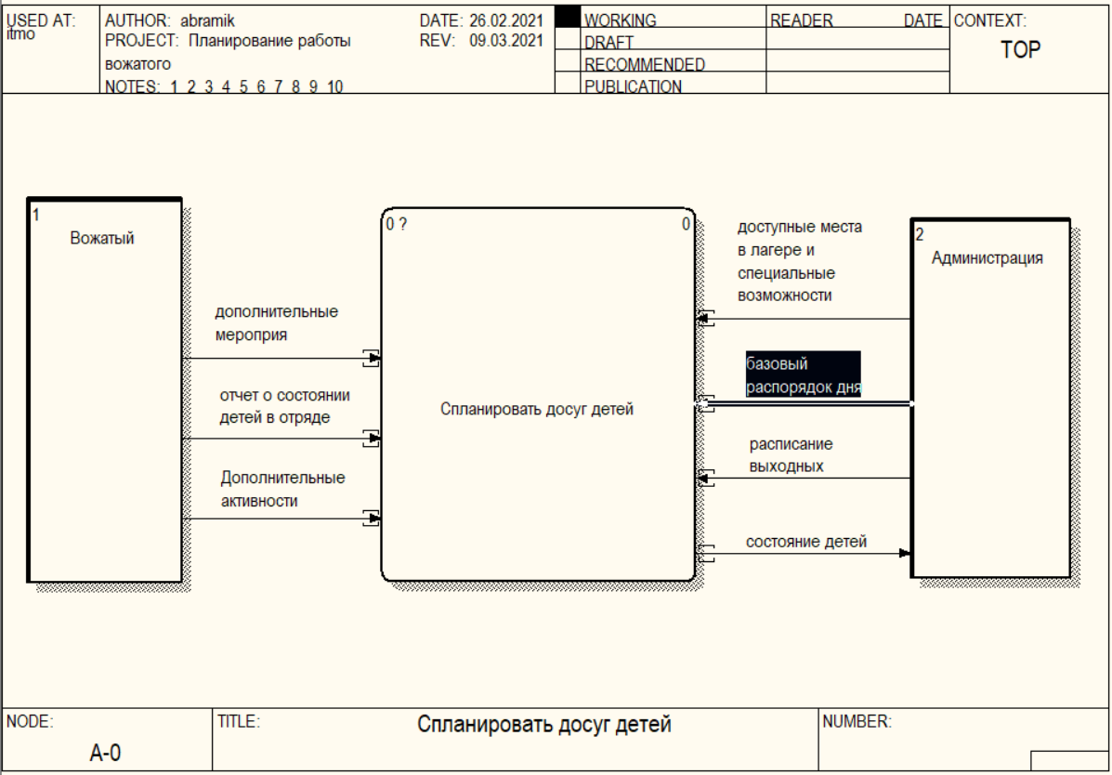
Основной процесс, внешние сущности, потоки

Slide 7
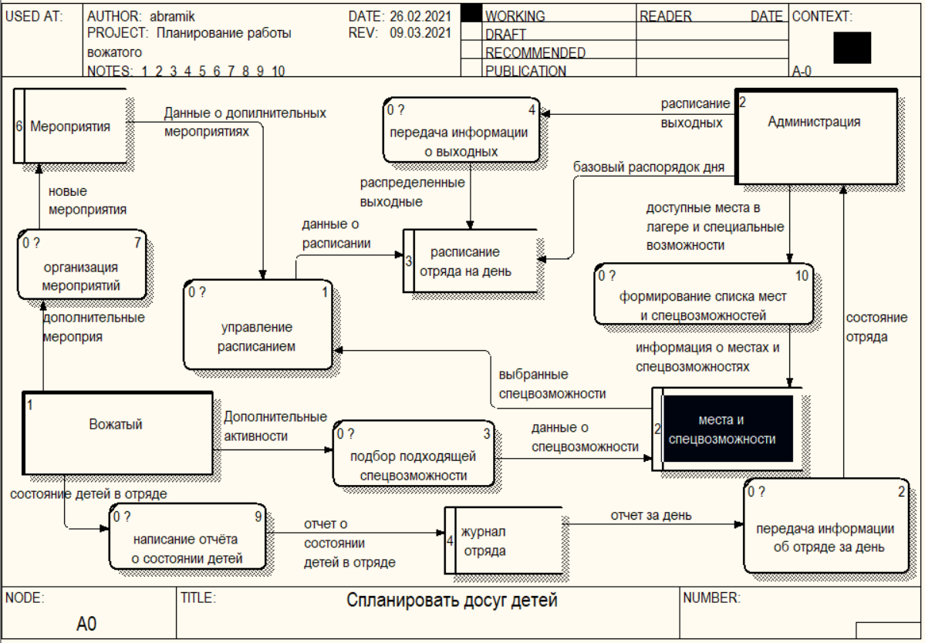
Контекстная диаграмма нулевого уровня

Slide 8
Вывод
Мы разработали ИС для централизованного планирования досуга детей на смене, а именно:
Построили DFD диаграмму, в которой отобразили основной процесс, внешние сущности, потоки, а затем определили связи поп потокам данных между сущностями, событиями и накопителями данных через процессы.
(Картиночка)

Slide 9
Использованные источники
Пример построения диаграммы потоков данных (Data Flow Diagram) https://www.youtube.com/watch?v=flGjJMsjnG0&ab_channel=%D0%90%D0%BD%D1%82%D0%BE%D0%BD%D0%93%D0%BE%D0%B2%D0%BE%D1%80%D0%BE%D0%B2
(маленькая картиночка)

Slide 10
Спасибо за внимание!
Мы готовы ответить на возникшие вопросы

